Slide 1
VILNIAUS LIETUVIŲ NAMAI MAŽI ŽINGSNIAI – DIDELI TILTAI RŪTA VARNAGIRIENĖ - PRADINIŲ KLASIŲ MOKYTOJA, LOGOPEDĖ NIJOLĖ VOLOSEVIČIENĖ - PRADINIŲ KLASIŲ MOKYTOJA, SPECIALIOJI PEDAGOGĖ

Slide 2
II PRANEŠIMO DALIS
Mutizmo atvejo pristatymas

Slide 3
KAS YRA ELEKTYVUSIS MUTIZMAS?
Elektyvusis mutizmas – vaiko socialinio bendravimo sutrikimas, pasireiškiantis tuo, kad vaikas nuolat nekalba tam tikrose socialinėse situacijose, kuriose bendravimo paprastai tikimasi: - darželyje, - mokykloje, - parduotuvėje, - su mažiau, bet pažįstamais asmenimis. Kitose situacijose vaikas kalba ir bendrauja sklandžiai.
Sutrikimui patvirtinti būtina įvertinti šiuos aspektus: a) ar normalus arba beveik normalus kalbos supratimo lygis; b) ar socialiniam bendravimui pakankamas kalbos raiškos lygis; c) ar vaikas gali kalbėti ir kalba normaliai arba beveik normaliai kai kuriose situacijose.

Slide 4
ISTORIJA
Elektyvusis mutizmas pirmą kartą buvo įvardytas XIX amžiuje, kai vokiečių gydytojas Adolfas Kusmaulis 1877 metais aprašė atvejus, kai žmonės tam tikromis situacijomis tyčia nekalba, ir pavadino šį sutrikimą aphasia voluntaria (valingu nekalbėjimu).
XX a. 4-ojo dešimtmečio pradžioje 1934 metais šveicarų psichiatras Moricas Trameris pasiūlė terminą elektyvusis mutizmas (lot. electivus – pasirinktas), taip pabrėždamas, kad vaikas nebendrauja su tam tikrais, pasirinktais, asmenimis.
Lietuvoje taikoma TLK-10 klasifikacija šį sutrikimą apibrėžia kaip elektyvųjį mutizmą, priskiriamą elgesio ir emocijų sutrikimų, prasidedančių vaikystėje ir paauglystėje, skyriui, socialinio bendravimo sutrikimų grupei.

Slide 5
SUTRIKIMO EIGA
Elektyvusis mutizmas dažniausiai prasideda 3–6 metų amžiuje, o daugiausiai diagnozuojamas 5–8 metų vaikams.
Sutrikimas dažniausiai atpažįstamas ir nustatomas vaikams, jau pradėjusiems lankyti mokyklą.
Mutizmas gali trukti keletą mėnesių arba keletą metų.
Nustatyta, kad dauguma šį sutrikimą turinčių vaikų jį tiesiog „išauga“ dėl nežinomų priežasčių, tačiau vaikams, vyresniems negu 10 metų, jis itin sunkiai išgydomas.
Bendraujama neverbaline kalba.
Ugdymo įstaigoje selektyvųjį mutizmą turintys vaikai po kurio laiko pradeda pamažu kalbėti su bendraamžiais, o dar po kelių mėnesių – ir su suaugusiaisiais.
Vaikai bendrauja raštu, atlieka užduotis, mokosi.

Slide 6
MUTIZMO ATVEJIS VILNIAUS LIETUVIŲ NAMUOSE
Lietuvių namai priima lietuvių kilmės tremtinių, politinių kalinių palikuonių, lietuvių kilmės užsieniečių ir išeivių bei užsieniečių vaikus, turinčius teisę nuolat ar laikinai gyventi Lietuvos Respublikoje.
Atvykę ir nemokantys lietuvių kalbos vaikai dažnai yra tylesni, nes nepakankamai gerai moka daugumos kalbą. Žinome, kad kalbos išmokimui reikia laiko, įvairių kognityvinių bei socialinių mokymosi strategijų.
Nemokantis kalbos vaikas turi pereiti nuo vadinamojo tylaus laikotarpio, kuomet jis tik klauso ir mintyse repetuoja naująją kalbą, iki verbalaus bendravimo, kai pradedama kalbėti naująja kalba.
Vieni vaikai šiame periode pasilieka ilgėliau, kiti – trumpėliau.
Tylus ir pasyvus mokymosi periodas nieko bendra su mutizmu neturi – šiuos skirtumus aiškiai gali atskirti kiekvienas pedagogas.
Sunerimti ir kreiptis į specialistus reiktų tuomet, jei tėvai arba mokytojai pastebi, kad nuolatiniu tapusį vaiko tylėjimą lydi įvairūs nerimo arba patirto streso simptomai, tokie kaip nervingumas, įvairios baimės, atsiribojimas ar perdėtas jautrumas.

Slide 7
MUTIZMO ATVEJIS VILNIAUS LIETUVIŲ NAMUOSE
Pirmiausia visiems reikėjo suprasti, kad tai nėra tyčinis vaiko elgesys, ir nepriimti to asmeniškai.
Turėjome negalvoti, kad tokiu būdu vaikas nori kontroliuoti situaciją ar manipuliuoti mumis.
Išsiaiškinome, kodėl vaikas nekalba - didelis nerimas, o ne dėl to, kad nori pakenkti mokytojui.
Svarbiausias mokyklos tikslas – nerimo mažinimas, pritaikant aplinką bei parenkant ugdymo būdą, savigarbos, socialinio pasitikėjimo ir bendravimo didinimas.
Mokiniui parinkta saugi aplinka ir pritaikytas individualus ugdymo būdas – namų mokymas, padedant vaikui palaipsniui įveikti bendravimo baimę.

Slide 8
MUTIZMO ATVEJIS VILNIAUS LIETUVIŲ NAMUOSE
Pagrindinis tikslas – skatinti kalbinį atsivėrimą be spaudimo kalbėti.
Vaikui nedaromas spaudimas - NEVERČIAME JO KALBĖTI!
Laukiama, kol berniukas palaipsniui pereis nuo neverbalinės kalbos prie verbalinės.
Dabar bendraujame neverbaliniais signalais, tikimės pereiti prie šnabždesio, o galiausiai – prie aiškios kalbos.
Lietuvių namuose su mokiniu dirba komanda, sudaryta iš psichologo, namų mokymo mokytojo, specialiojo pedagogo, logopedo, socialinio pedagogo.
Dirbant komandoje keliami tikslai nuosekliai sudėtingėja, o užduotys vaikui pateikiamos atsižvelgiant į individualias jo savybes.
Mokiniui sudarytas bei su tėvais suderintas individualus integruotas ugdymo bei pagalbos planas.

Slide 9
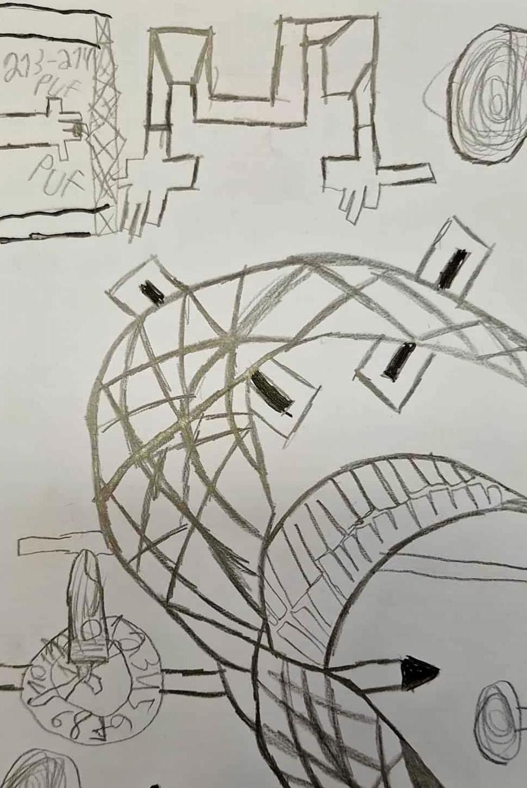
MUTIZMO ATVEJIS VILNIAUS LIETUVIŲ NAMUOSE
Vaiko teigiamų savybių (sporto) išryškinimas ir pasitikėjimo stiprinimas.
Leidimas piešti.
Žaidimai.
Medžiagos pateikimas video ar garso įrašais.
Vaiko savivertės, iniciatyvumo ir saviraiškos skatinimas įvairiose jam patinkančiose srityse, bendraujant kitais būdais, be žodžių.

Slide 10
MUTIZMO ATVEJIS VILNIAUS LIETUVIŲ NAMUOSE
Priėjome išvadas:
a) norint pasiekti ilgalaikį poveikį, būtinas tėvų ir pedagogų bendradarbiavimas, kuriant vieningas strategijas be spaudimo kalbėti.
b) žaismingas bendravimas, rutinų kartojimas ir kalbinės raiškos lavinimas mažo streso aplinkoje gali paskatinti berniuko pasitikėjimą savimi.
c) gavus teigiamą paskatinimą už kiekvieną bandymą kalbėti, bus sustiprintas vaiko pasitikėjimas bei skatinamas įgūdžių augimas.
Žinome ir tikimės, jog tik bendromis tėvų ir ugdytojų pastangomis nekalbantis, tačiau galintis kalbėti mokinys jaus palaikymą, supratimą ir pagalbą, pamažėle taps laisvesnis, labiau atsipalaidavęs, ir prakalbės.

Slide 11
Ačiū už dėmesį

